Slide 1
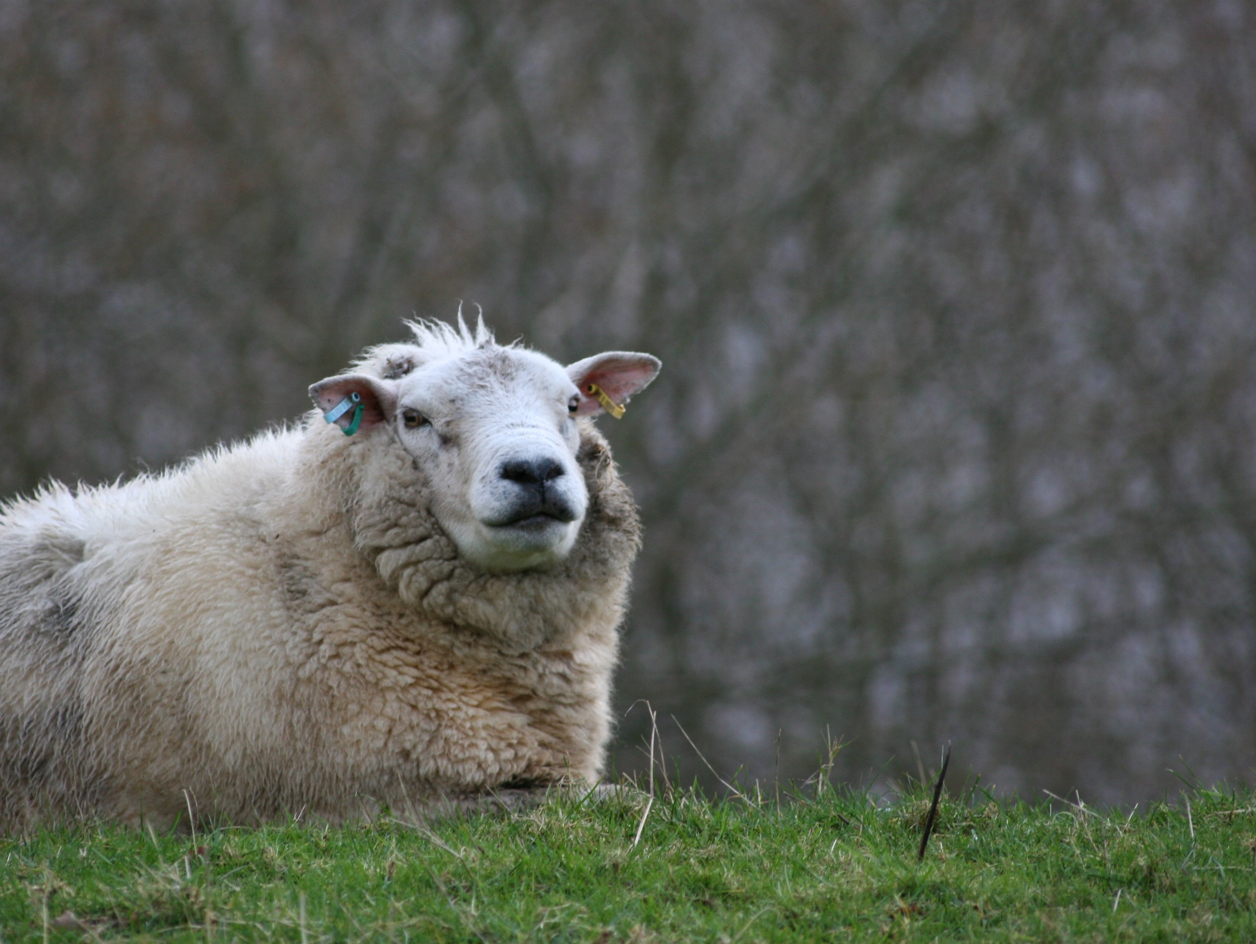
Mae gen i bopeth dwi angen;
Yr Arglwydd ydy fy Mugail i.
Mae’n mynd â fi i borfa hyfryd;
Yr Arglwydd ydy fy Mugail i.
Mae’n fy arwain i at ddyfroedd tawel.
Mae’n rhoi bywyd newydd i mi.
Mae’n dangos y ffordd iawn i fynd;
Yr Arglwydd ydy fy Mugail i.

Slide 2
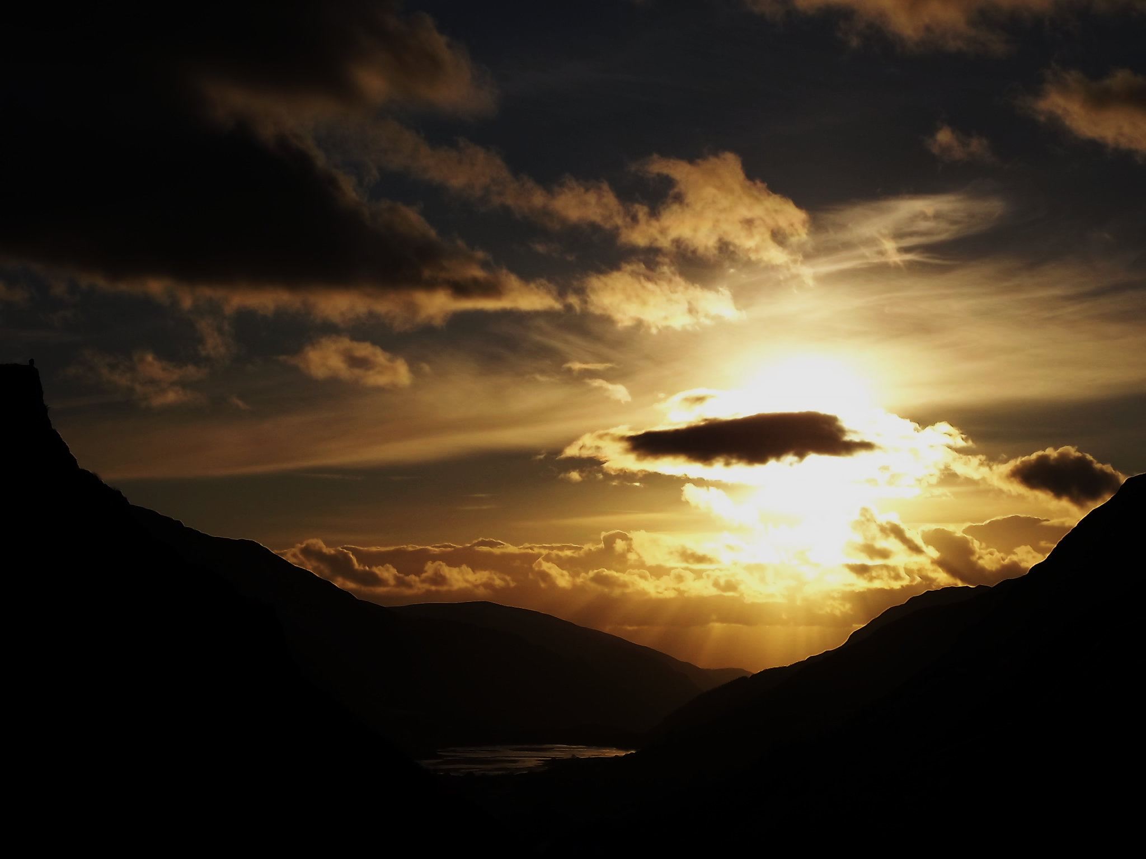
Pan dwi’n mynd trwy ddyffryn tywyll,
Does gen i ddim ofn – Ti gyda fi.
Mae dy ffon yn fy amddiffyn;
Does gen i ddim ofn – Ti gyda fi.
Yng nghwmni fy ngelynion mae ’na gwledd i mi.
Rwyt Ti’n tywallt olew ar fy mhen.
Mae gen i fwy ‘na ddigon;
Ti, Arglwydd ydy fy Mugail i.

Slide 3
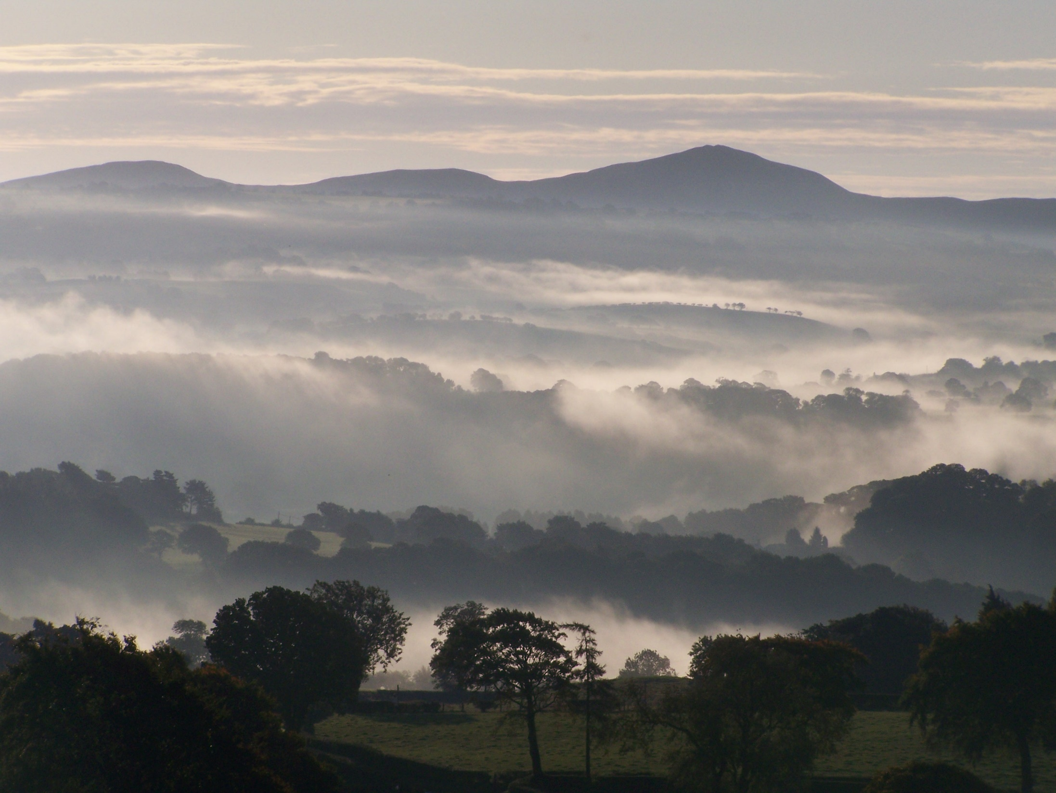
Bydd dy ddaioni a thrugaredd yn fy nilyn
Bob dydd o’m hoes.
Bydd dy ddaioni a thrugaredd yn fy nilyn
Bob dydd o’m hoes.
Mae gen i obaith! Fydda i’n byw
Am byth yn nhŷ fy Nuw.
Mae gen i obaith! Fydda i’n byw
Am byth yn nhŷ fy Nuw.
Hawlfraint 2021 Andy Hughes

